Slide 1

WCF: призначення та принципи роботи
Досліджував: Пучко Олександр Олександрович
Спуціальність: Комп'ютерні науки
Група: КН-32

Slide 2
Windows Communication Foundation (WCF, кодове ім'я Indigo)
Технологія, яку використовуть для обміну даними між додатками.
Технологія була випущена у грудні 2006 року, входила до складу .NET Framework 3.
Підтримувалась до квітня 2010 року, остання випущена версія була на базі .NET Framework 4.

Slide 3
Чому WCF порвала всіх у свої часи Якщо дивитись на попередника технології WCF, то можна все зрозуміти.
Попередником є ASMX - ця технолоія презначена для відправки та отримання сповіщень використовуючи при цьому SOAP
Але тільки за допомогою HTTP. Сервіси ASMX можуть хоститись тільки в IIS
Безпека у ASMX також кульгала порівнюючи з WCF. ASMX веб сервіси використовують для серіалізації клас XmlSerializer, а ключовими недоліками XmlSerializer при серіалізації .NET типів у XML, а саме написано знизу
Тільки публічні поля або властивості .NET типів можуть бути перекладені XML
Тільки класи, які реалізують інтерфейс IEnumerable можуть бути перекладені
Класи, які реалізують IDictionary, такі як Hashtable, не можуть бути серіалізовані
WCF може обмінюватись сповіщеннями використовуючи любий формат (SOAP є стандартом)
WCF може використовувати любий транспортний протокол, будь це HTTP, TCP, MSMQ, та інше
WCF має декілька варіацій для хостингу, а саме: ISS, WAS (Windows Process Activation Services), Console Application, WCF provided Host
WCF використовує DataContractSerializer. DataContractSerializer набагато краще за продуктивністю, в порівняні з XmlSerializer

Slide 4
Чому слід використовувати WCF?
Служба WCF проста у використанні, а також гнучка.
Ця служба може розміщуватися в службі IIS, самому хостингу та програмі активації Windows. Він підтримує різні протоколи, такі як HTTP, WS-HTTP, TCP, P2P, MSMQ та іменовані канали тощо. Це служба, яка допомагає в обміні повідомленнями у форматі XML, використовуючи протокол HTTP для сумісності, а також виконує функцію видалення служби для обміну повідомленнями в двійковий формат, використовуючи протокол TCP для продуктивності. Сервіс WCF допомагає спілкуватися з людьми або обмінюватися даними за допомогою чату. Він надає дані для моніторингу послуги, як звіт про трафік. Це одна із служб безпеки, яка обробляє транзакції. Деякий додаток використовує цю послугу для отримання останнього каналу даних та розміщення даних у логічному та візуальному поданні.

Slide 5
Особливості та переваги WCF
Особливості :
Переваги:
Він орієнтований на сервіс.
Це незалежно від платформи.
Це не залежить від місця розташування та мови.
Він може підтримувати транзакції.
Конкурс контролюється через WCF.
Це одна з найшвидших технологій зв'язку.
Це забезпечує відмінні показники.
Його можна налаштувати на роботу самостійно.
Це допомагає підтримувати державу.
Розмістити його можна кількома способами (IIS, WAS, самохостинг)
Він підтримує орієнтовану на сервіс архітектуру.
Він підтримує багаторазовий транспорт і кодування.
Кілька моделей повідомлень.
Договори даних.
Службові метадані.
Міцні повідомлення.
Надійні повідомлення в черзі.
Підтримка Ajax та відпочинку.

Slide 6
Складові WCF:
Основні компоненти для створення та споживання технології WCF
Адреса : Адреса служби визначає, куди надсилати повідомлення. Він ідентифікує кінцеву точку та визначає, де знаходиться служба.
Властивість URL (Уніфікований пошук ресурсів) визначає адресу служби. В основному він розділений на 4 частини:
Схема : Це перша частина адреси. Це в основному "HTTP:"
Машина : Це може бути URL-адреса на зразок "localhost"
Порт : необов'язково і вказує, на який порт він повинен потрапити.
Шлях : для пошуку службових файлів.
Прив’язка : Це визначатиме спілкування клієнта зі службою. Протокол, який використовується для спілкування з клієнтом. На основі вимоги можна використовувати різні протоколи. Обв'язка складається з трьох речей, які згадуються нижче:
Протокол : в основному використовується для визначення прив'язки, наприклад, безпеки або транзакції.
Транспорт : В основному він визначає базовий протокол, який використовується для зв'язку, як TCP, HTTP, MSMQ та іменовані труби тощо.
Кодування : Використовується в тому, у якому форматі слід надсилати дані, текстові чи двійкові.
Контракти : Контракти використовуються для надання типів операцій та структури, дозволених між клієнтом та службою, щодо якої вони домовились у процесі спілкування. Він головним чином піклується про тип операцій, форму повідомлення, параметри введення та даних та відповідь на повідомлення. Нижче зазначено багато типів:
Контракт даних : Він використовується для визначення типу змінної, яка буде використовуватися для послуги WCF. Договір даних використовується для серіалізації та десеріалізації даних. Це допомагає визначити формат даних, які потрібно передавати зі служби. Він відображає тип виконання в загальній мові для XML-схеми. Його також називають системою версій для управління даними. Для визначення договору даних використовуйте (DataContract) та (DataMember) атрибут.
Договір на обслуговування : Він використовується для визначення операцій, які піддаються впливу інших. Він виступає як інтерфейс для сервісу. Він визначає ім'я та простір імен для послуги. Він визначається за допомогою (ServiceContract) атрибута
Контракт на експлуатацію: він визначає метод, який піддається клієнту для обміну інформацією між сервером і клієнтом. Це говорить про те, що функціонал повинен бути наданий клієнту. Він визначається за допомогою атрибута (OperationContract).
Договір повідомлення: Він використовується для визначення елементів повідомлення, які потрібно передавати, як заголовок повідомлення, так і тіло повідомлення. Він забезпечує високий рівень безпеки і для повідомлень. Він визначається за допомогою атрибута (MessageContract).
Контракт помилок: використовується для визначення помилки, яка виникає в результаті обслуговування та усунення помилки. Він визначається за допомогою атрибута (FaultContract).

Slide 7
Приклад програми на WCF
Мережевий чат
1) Нам потрібно написати сервіс, який буде відповідати, як працює наш сервер.
2) Нам потрібно написати хост для нашого сервіса, де він буде розміщуватись.
3) На кінці, ми повині написати клієнт.

Slide 8
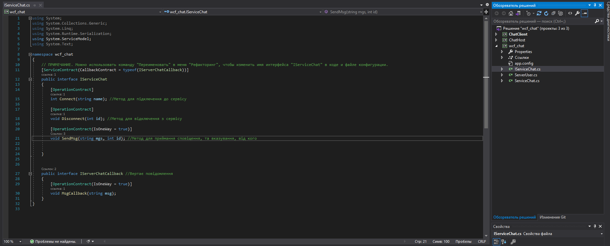
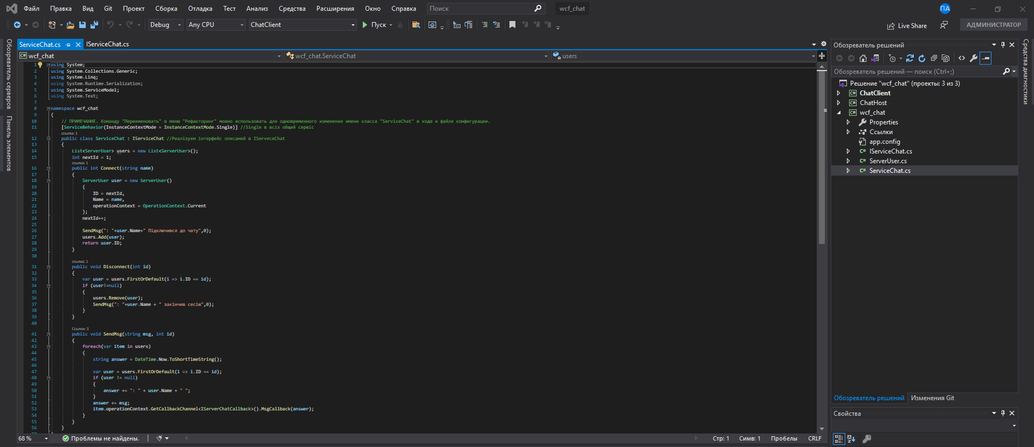
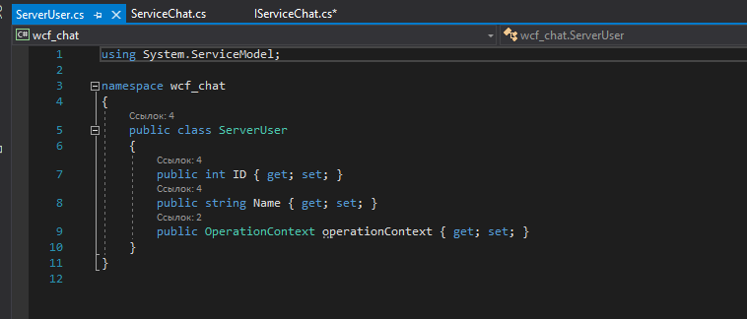
1)
Опис, що може робити сервіс
Реалізація інтерфейсу(роботи сервісу)
Опис полів юзера

Slide 9
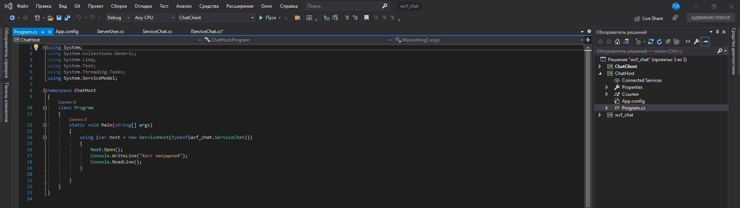
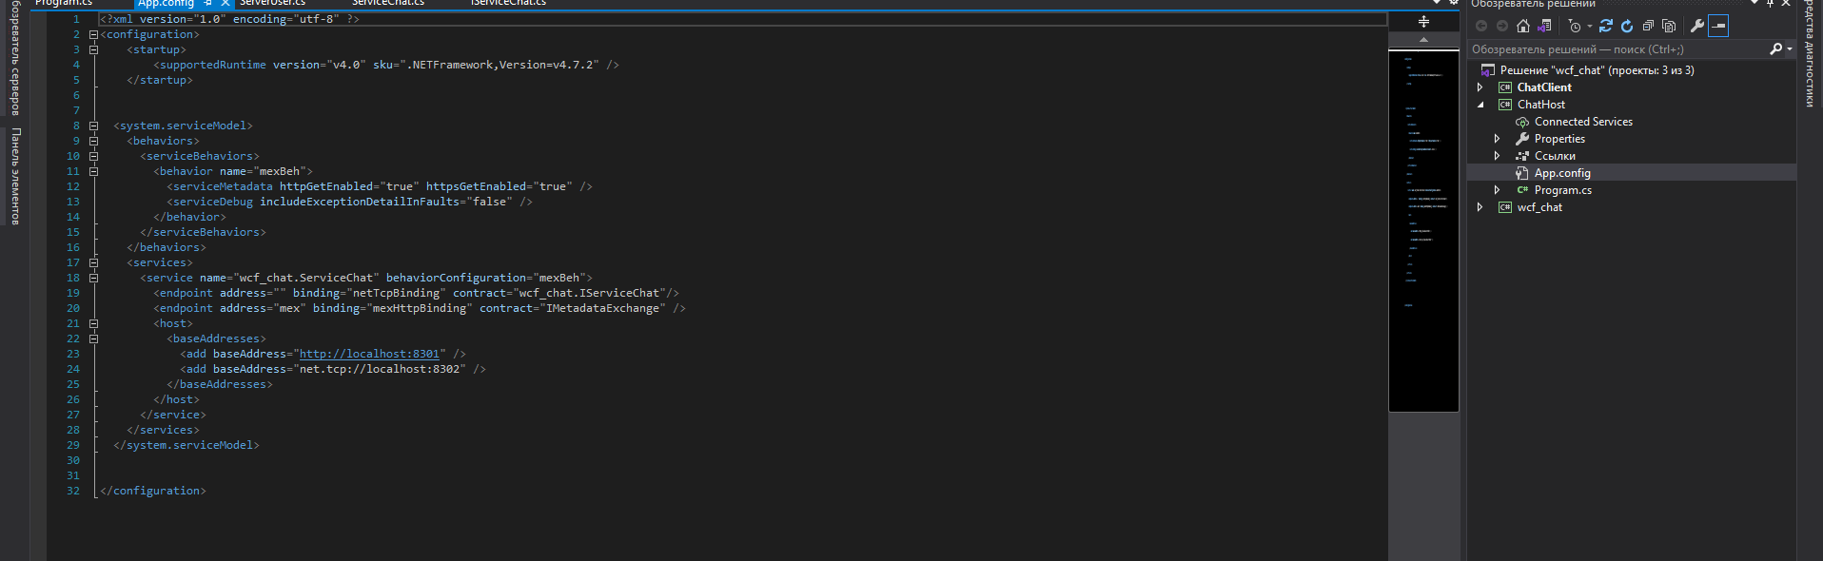
2)
Створення хоста
РЕАЛІЗАЦІЯ ХОСТА
ОПИСУЄМ КОНФІГУРАЦІЮ ХОСТА

Slide 10
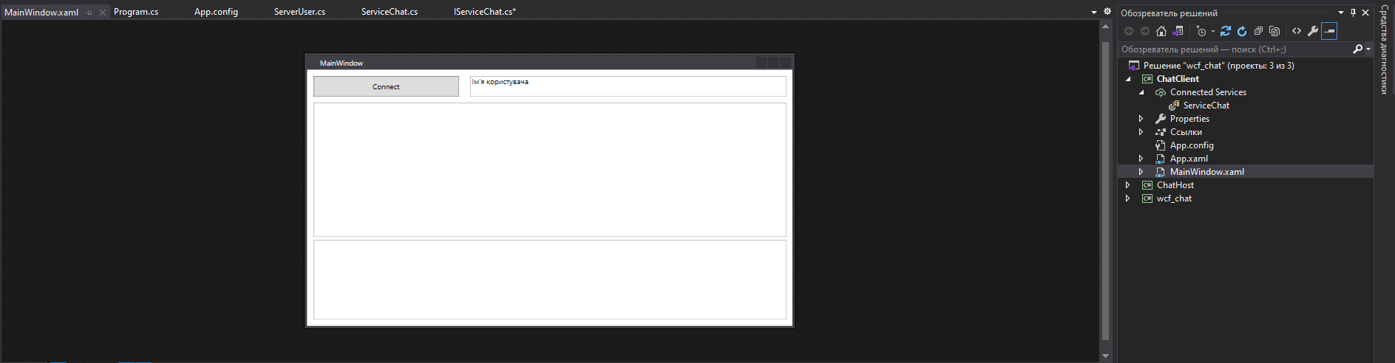
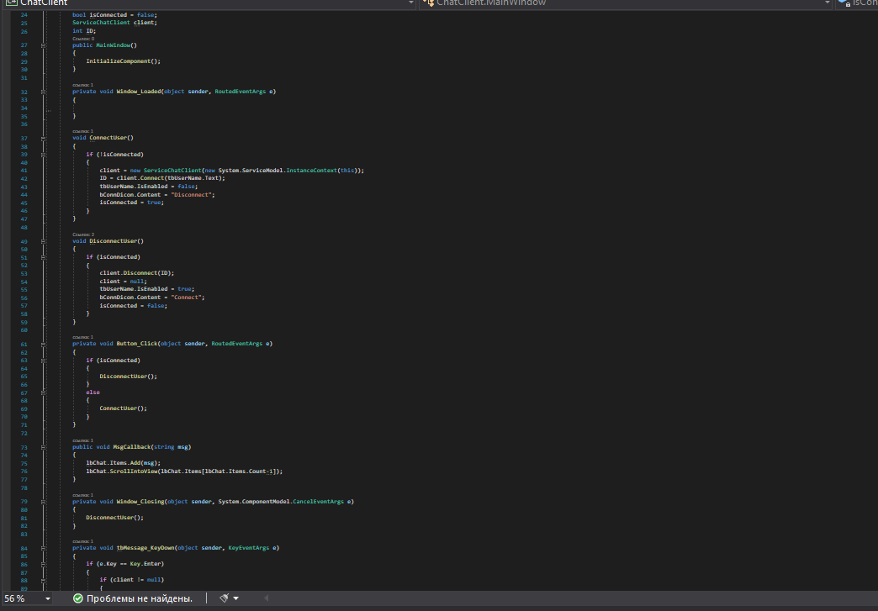
3)
СТВОРЕННЯ ІНТЕРФЕЙСУ ТА ПІДКЛЮЧЕННЯ ДО ХОСТА

Slide 11
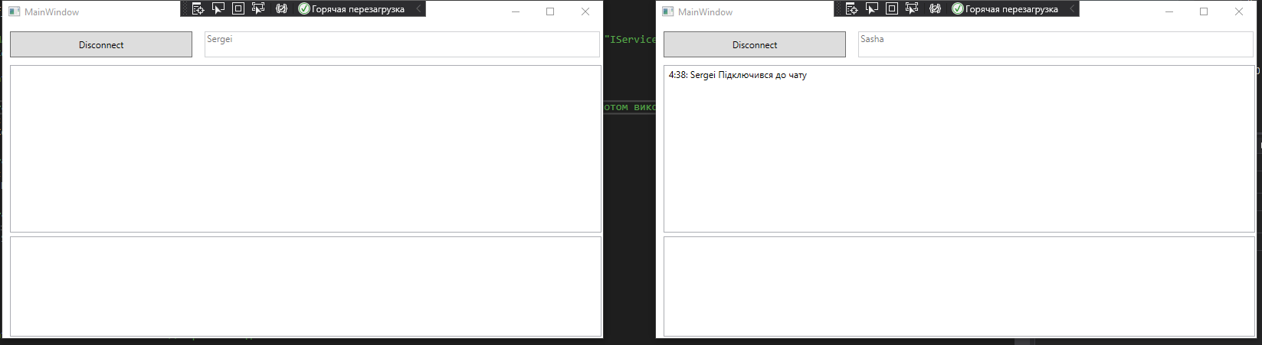
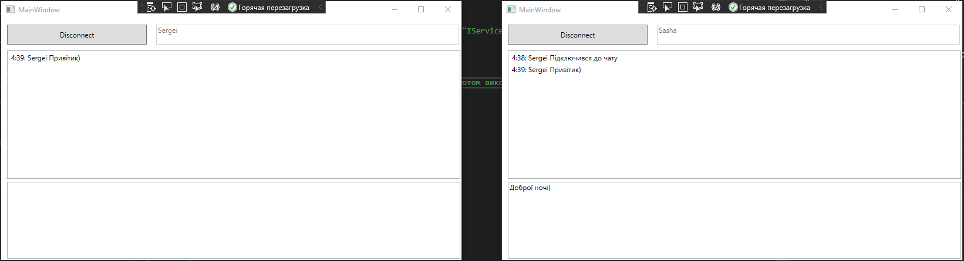
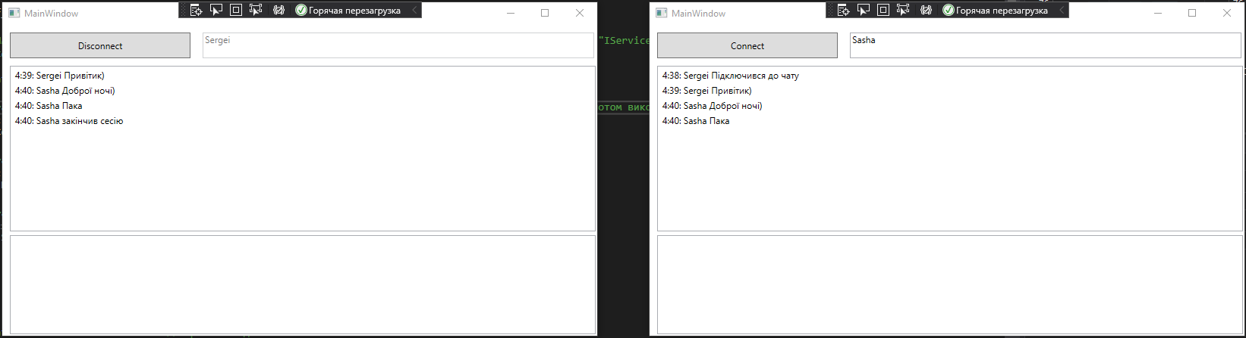
Робота чату
Приклад роботи чату на WCF

Slide 12

Дякую за увагу

